Slide 1





한우 사육전망과 사양관리
축 산 경 영 학 박 사
김 석 대
2017년 3월 22일
주최: (사)전국한우협회,한우자조금 관리위원회
주관:( 사)전국한우협회 나주시지부

Slide 2


차 례
Ⅰ
한우 사육과 가격 동향 및 전망
Ⅱ
한우의 사양관리
Ⅲ
고급육 생산
Ⅲ
Ⅳ
++를 위하여 !!!
Ⅴ
한우 컨설팅 관련 출하 성적
Ⅵ
결론 및 질의 응답

Slide 3
Ⅰ. 한우 사육과
가격 동향 및 전망

Slide 4
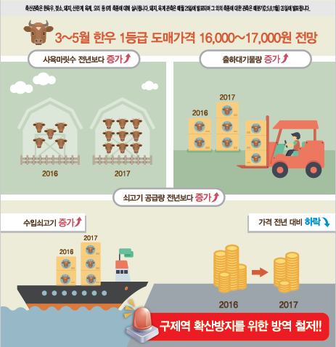
한우 사육과 가격 동향 및 전망

Slide 5
한우 사육과 가격 동향 및 전망
▣ (사육전망) 2017년 송아지 생산 전년 대비 감소 예상
- 2016년 정액 판매량과 소규모 번식농가 감소로 송아지 생산 감소 전망
- 6월은 전년과 비슷한 275만 마리(한우 262만 마리) 예상
▣ (공급전망) 3~5월 도축 마릿수 전년보다 증가 전망
- 출하대기 물량의 증가로 3~5월 도축은 전년보다 2.7% 증가한 18만 7천두
- 국내 가격 약세지만 수입육 수요 증가로 전년보다 6% 내외 증가 전망
▣ (가격전망) 3~5월 한우 도매가격 전년 대비 약세 전망
- 수요 불확실성으로 3~5월 한우 1등급 도매가격 전년 동월보다 하락한 16,000원~17,000원/kg(지육) 전망
자료: 한국농촌경제연구원(KREI)

Slide 6
Ⅱ. 한우의 사양관리

Slide 7



농장의 성공 요소
과 학
(설득력)
교 육
(진정성)
의 지
(실행력)

Slide 8
농장주(컨설턴트)의 요구 능력
전문지식과 경험
문제 발견 능력
해결방안 도출 능력
커뮤니케이션 능력
정보 수집 능력
창의력과 미래 예측 능력
실행 능력

Slide 9
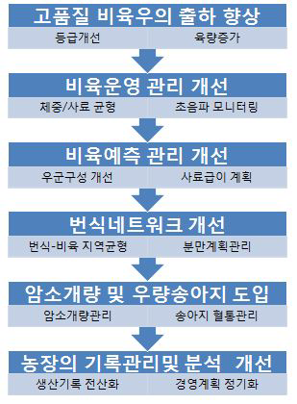
농장의 수익
= 매출 - 비용

Slide 10
고급육 생산이란 ?
사 료
(완벽한 영양소)
물
(원활한 신진대사)
한우 농가
소득 증가
증체,등급
우수한 밑소 선택
환기
(생명유지의원천)
깔짚
(충분한휴식)

Slide 11

모든 사람이 한쪽으로 치우치면
보트는?
반추위미생물의
불균형!
‘균형’이 중요한 key!

Slide 12
비육우에 적합한 반추위 pH
6.0
5.8
5.6
건강함
위험!!!
사료급여

Slide 13
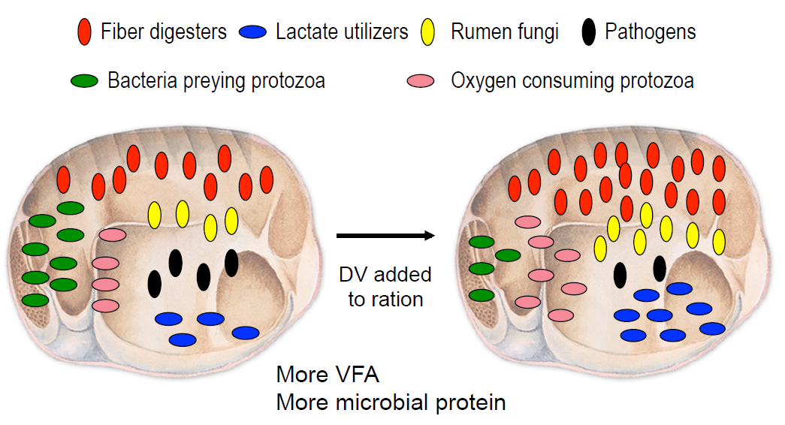
사료 섭취에 따른 반추위 미생물 구성 변화
건강한 반추위의 미생물 군집
섬유소 분해
미생물
젖산 이용
미생물
반추위 곰팡이
병원균
박테리아 기생 프로토조아
산소 이용 프로토조아
사료 급여에 따른 변화
더 많은 VFA와
더 많은 미생물 단백질 생산

Slide 14
산육생리이론
소는 초식동물이다. – 섬유소, 조사료의 중요성
소의 위는 4개 – 제1위 용적은 150 ~ 200L,
미생물 서식
3. 뼈는 출생과 동시에 발육, 생후 12개월령까지
기초 만들기가 끝난다.→ 15개월령
4. 내장, 특히 위는 생후 3개월령 부터 발육하여,
생후 13개월령에 기초 만들기가 끝난다.
5. 장기비육에 견딜 수 있도록 골격과 내장을 만든다.
6. 우사의 환경개선 – 스트레스 요인 제거,
여유있는 공간 (두당 2평)

Slide 15
한우의 우체 및 조직의 성장 순서
기 간 | 1 | 2 | 3 | 4
부 위 | 머 리 | 목,다리 | 가슴 | 엉덩이
조 직 | 신 경 | 골 격 | 근육 | 지방
지방침착 | 복강지방 | 근육지방 | 피하지방 | 근육내지방

Slide 16
생육단계별 반추위 발달 정도
년 령
제 1위
제 2위
제 3위
제 4위
생 시
15%
5%
10%
60%
3 ~ 4개월
65
5
10
20
성 우
80
5
7-8
7-8

Slide 17
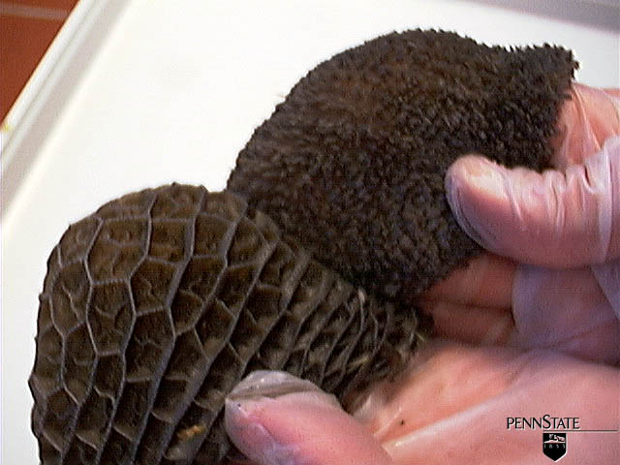
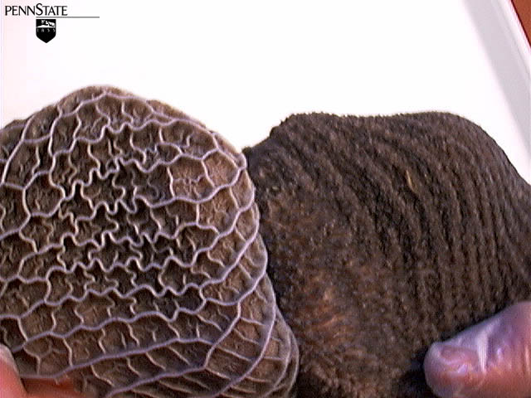
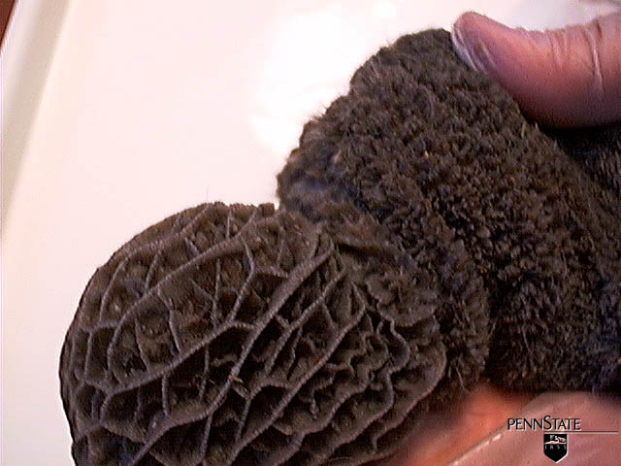
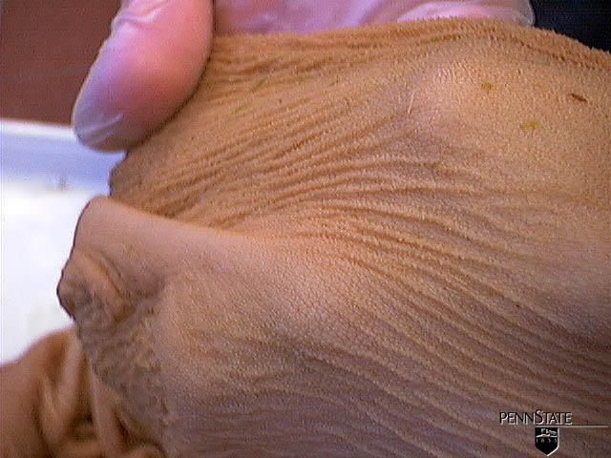
생육단계별 송아지 급여 사료원별 반추위 모습
생후4주(우유 + 곡류)
생후6주(우유 + 곡류)
생후8주(우유 + 곡류)
생후12주(우유 +건초)

Slide 18
생후 2개월 동안 송아지에 건초 유무가 성장에 미치는 영향
구분
건초 자유 채식
건초 무 급여
총 증체량
26.4kg
31.5
일일 인공유 섭취량
0.77
0.95
일일 건초섭취량
186g
-

Slide 19
조사료
- 생후 8-10주령 이전에는 꼭 급여할 필요 없음
(양질의 조사료 이용 시 5-10일령부터 먹기 시작하나 양은 적다)
- 별도의 조사료급여가 어려운 경우 : 조섬유가 다량 함유된 어린송아지 사료 급여
- 3개월령 이전에는 극히 젖은 사일레지, 청예등은 피하도록 한다
∵ 섭취량 혹은 성장위축 우려
음수
- 우유 혹은 대용유가 제한적으로 공급되는 경우 : 추가의 음수 필요 (특히 더운 날씨)
- 생후 4일령부터 자유로이(?) 공급
- 깨끗한 수조를 통하여 신선한 물 매일 공급
- 음수 공급 시 어린송아지 사료의 섭취량 및 성장율 개선

Slide 20
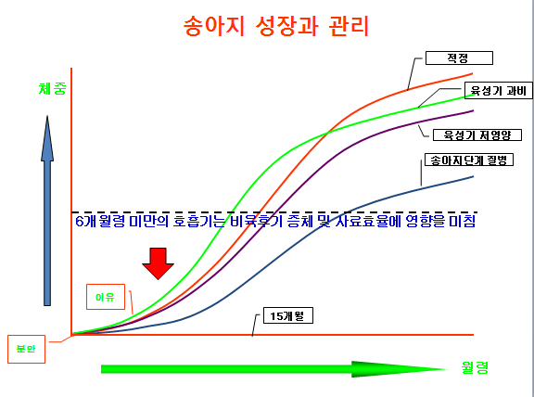

Slide 21
송아지의 폐사
한우 송아지의 폐사 원인별 질병 발생률
송아지의 설사
- 초유(colostrum)의 급여 : 분만후 30~40분 이내 급여 1~1.2리터
- 식이성 설사 의 예방
구 분 | 설사병 | 설사병+호흡기 | 호흡기 질환 | 기타
발생률(%) | 43.1 | 20.9 | 30.7 | 5.4

Slide 22


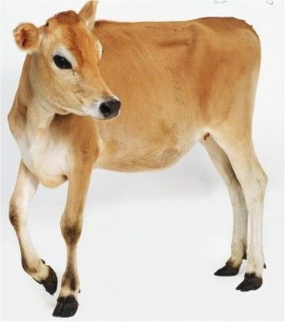
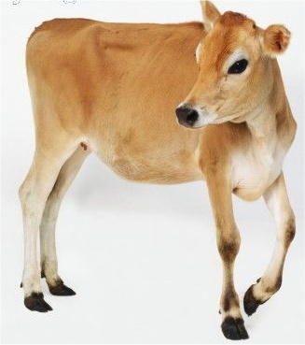

조사료 급여의 이유
뜨는 사료? 가라 앉는 사료?

Slide 23

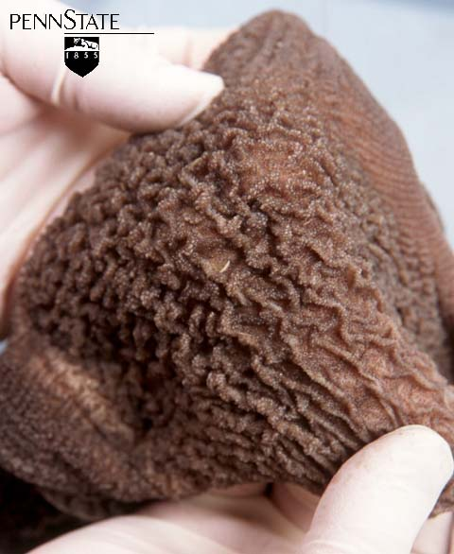
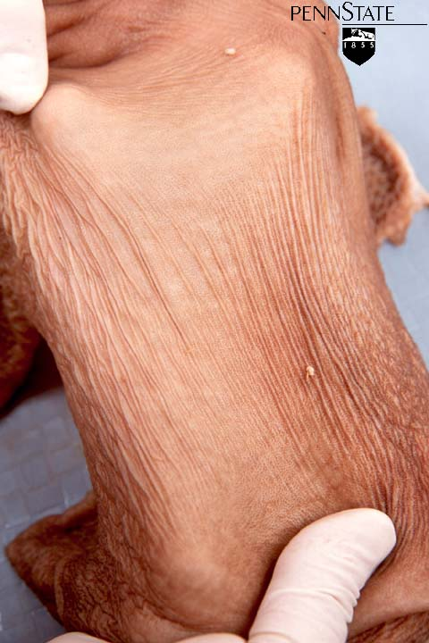
조사료의 중요성

Slide 24
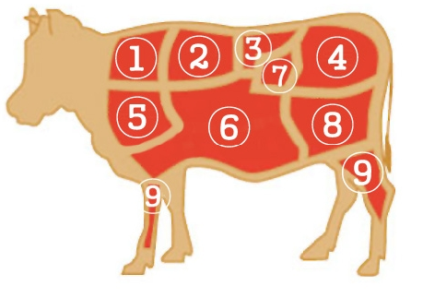
육성기 조사료 섭취가 부족하면
등심이 작아진다 !
등지방이 두꺼워짐 ?

Slide 25
농후사료를 과다 급여하면?
농후사료 과급
반추위 내 미생물활동변화
반추작용 둔화
프로피온산 증가/초산 감소
타액분비 감소
pH저하
지방침착율 저하

Slide 26

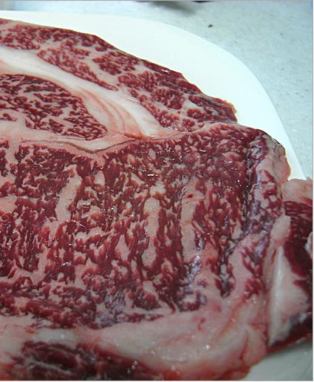



한우 비육사업의 꿈 ★
육질 1⁺⁺ 등급 비육우 출하
꿈★은 이루어진다

Slide 27
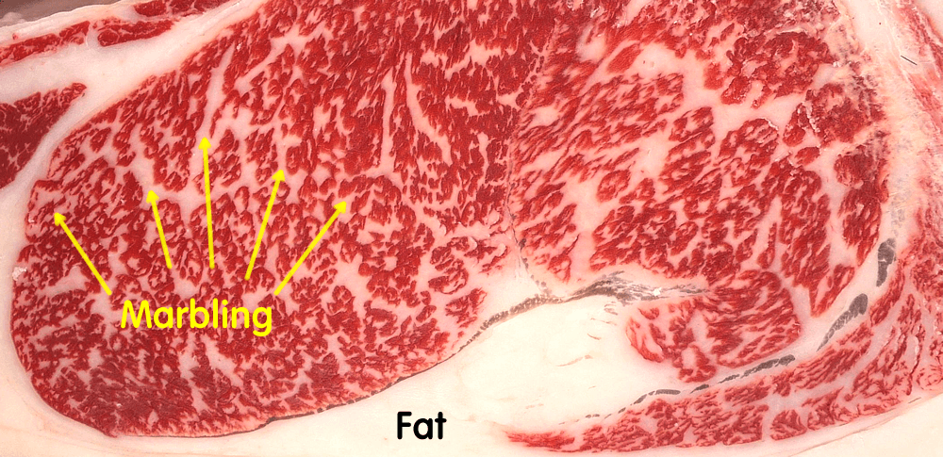

01
한우의 비육 단계
근간(筋間)근내(筋內) 지방 침착(비육기)
(생시)
(이유)
14월령
23월령
30개월(출하)
(9개월)
(7개월)
육 성 기
비육전기
비육후기
뼈, 내장, 소화기관
대부분이 성장 완료
지방세포의 분화 왕성
분화된 지방세포
지방 충진
☞ 육 성 기 : 3 ~ 6개월 (90~180㎏) ~7~14개월령(380㎏내외)
☞ 비육전기 : 15개월(380㎏) ~ 23개월령(650㎏내외)
☞ 비육후기 : 24개월(650㎏) ~ 30개월(800㎏내외)

Slide 28
01
한우의 비육 단계
성장단계 | 중점전략
육성기 | 튼튼한 1위 발육 강건한 골격형성
비육전기 | 근내 지방세포 분화촉진
비육후기 | 분화된 지방세포 성숙 (지방충진)

Slide 29
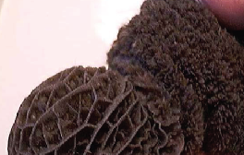
02
고급육 사료 급여 프로그램
생시~15개월
육성기
뼈, 내장 소화기관 대부분이 성장완료
건강한 반추위와
골격 형성
지방세포의 분화 왕성
비육
전기
16~23개월
한우비육
프로그램
줄기세포에서
지방세포 분화촉진
전구지방세포
(줄기세포)
세포분화
지방세포
등심단면적 발달과
근내(筋內)
지방 침착(비육기)
분화된 지방세포 충진
24~30개월(출하)
비육
후기
분화된 지방세포
성숙
성숙 전 지방세포
세포성숙
성숙 후 지방세포
400kg 내외
650kg 내외
800kg
육성비육
비육전기
비육후기
생시
15개월령
24개월령
30개월령(출하)

Slide 30
Ⅲ. 고급육 생산

Slide 31
소비자 = 결정권자

Slide 32
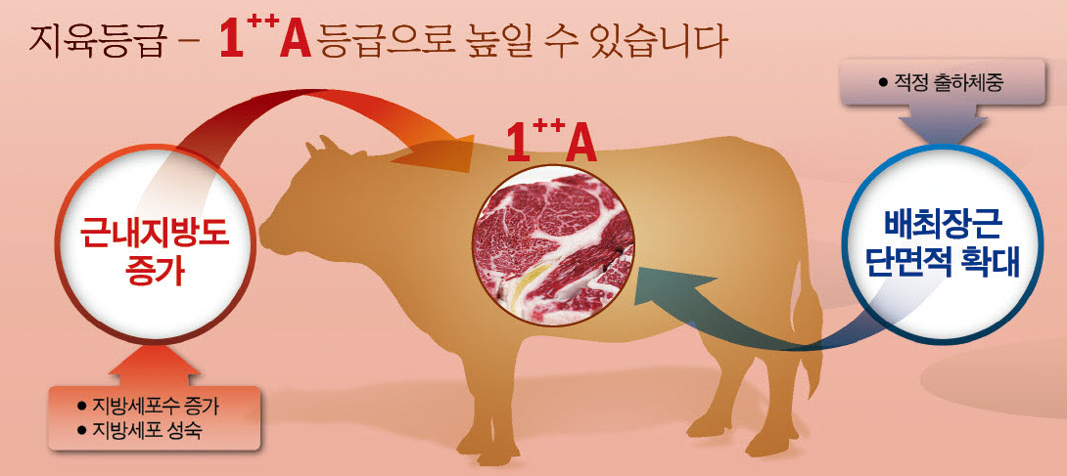

Slide 33
한우비육 시장상황 - 등급체제변경
사료공장 동향
2011.10 이전
고급육 사료 = 육질>육량
변칙적인 프로그램 적용
판매량/저가 사료판매 위주
육량등급 | 육량지수
A | 67.5이상
B | 62.00이상~67.50미만
C | 62.00미만
2011.10 이후
등급체계 동향
육량지수
67.5이상
62.70이상~67.50미만
62.70미만
목적 : 1) 고기생산성을 증대
2) 불가식 지방량을 100kg 미만으로 감축
단계적으로 C등급 육량지수 범위 상향
(2011년 10월 시행, 2013년 1월 시행)
1.30의미 : 등지방두께 2mm 감소,
등심단면적 10㎠ 증대
2013.01
육량지수
67.2이상
63.30이상~67.20미만
63.30미만

Slide 34

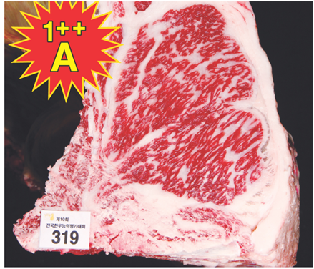
C 등급 줄이기 !!!
육량 등급 향상을 위해서
68.184 -
등지방두께
X
- 0.625
등심단면적
X
+ 0.130
도체중
X
- 0.024
+3.23(한우) = 육량지수
등지방두께가 육량등급의 가장 큰 영향 요소
등지방 두께 > 등심단면적 > 도체중

Slide 35
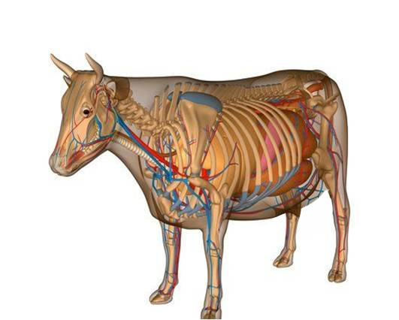
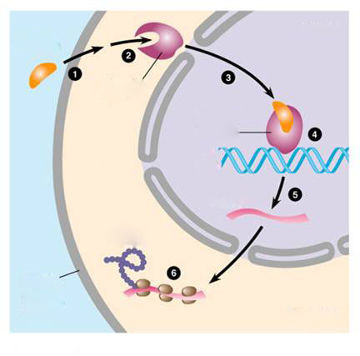
등심단면적 증대 –기술적 배경
E.G.F 함유 원료
적육 생산의 원리
수용체
스테로이드
호르몬
호르몬
수용체
새로운
단백질합성
mRNA
거세우의 경우 성장관여 스테로이드 호르몬 분비 불균형
골격, 근육 성장 촉진제 (Essential Growth Factor) 공급
(E.G. F 함유 원료)
천연 스테로이드 효과

Slide 36
등심단면적 증대 –기술적 배경
DIP/UIP
반추위
사료내 조단백질
Met, Lys 소장유입 극대화
반추위 분해 단백질
탄수화물
반추위 비분해 단백질
소장
발효 동기화
소장흡수 단백질
미생물 단백질 합성 증가
소장흡수 아미노산
혈 액
육량 / ADG 증가

Slide 37
한우의 영양소 요구량에 따른 사료 설계
(한우 1일/두)
한국사양표준자료 참조
구 분 |  | 육성 300kg | 큰소전기 550kg | 큰소후기 700kg | 기 타
요구량 | TDN(kg) | 5.35 | 7.61 | 7.43 | 2007년
 | CP(g) | 808 | 1,204 | 1,207
구 분 | 2007년 | 2015년 | 비 고
출하체중(kg) | 657 | 719 | 62 (9.4% 증가)
도체중(kg) | 396 | 430 | 34(8.6% 증가)

Slide 38


한우의 영양소 요구량에 따른 사료 설계
영양소 요구량 (한우 1일/두)
한국사양표준(2007년도)자료 참조
구 분 | 육성기 300kg | 큰소전기 550kg | 큰소후기 700kg | 기 타
DMI(kg) | 7.6 | 9.1 | 9.3 | 요구량
TDN(kg) | 5.35(5.46) | 7.61(7.90) | 7.43(7.80) | 요구량
CP(g) | 902(1,248) | 1,065(1,580) | 1,095(1,440) | 요구량
ADG(kg) | 0.85 | 0.95 | 0.75 | 일당 증체
건초(kg) | 4 | 2 | 1 | 비육기는 볏짚
사료(kg) | 5 | 10 | 10
합계(kg) | 9 | 12.0 | 11.0
건물기준(kg) | 7.83 | 10.44 | 9.57

Slide 39
섭취사료의 소화율 증가
실험용 사료
일반 배합사료
실험구
대조구

Slide 40

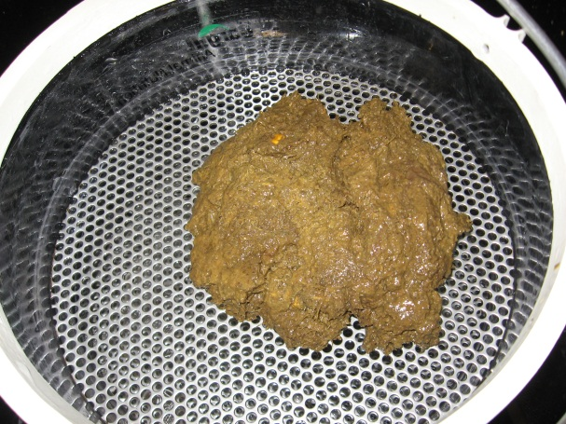
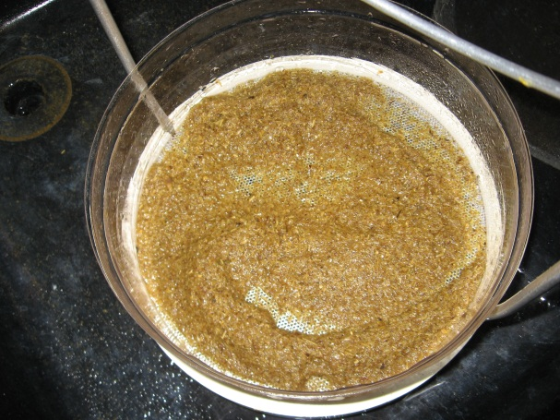
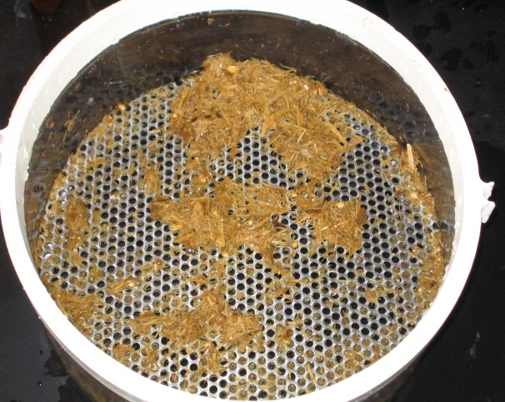
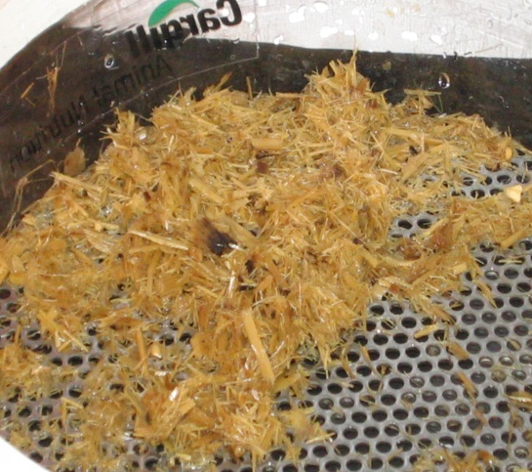
섭취사료의 소화율 증가
실험용 사료는 사료 소화율을 높여
분변 내 소화되지 않은 입자가 감소
실험구
급여구
대조구
- 3 -

Slide 41
사료의 연소
사 료
건 물 수 분
(100%)
유기물 (93%) : 연소가 되는 성분
단 백 질
열 지 방
탄수화물
재(회분)
: 무기물(7%)

Slide 42
반추가축의 에너지 이용 경로
사료내 총에너지(Gross Energy)
100%
분 손실 에너지
30%
가소화 에너지(Digestible Energy)
70%
메탄, 뇨 손실 에너지
8~10%
대사 에너지(Metabolizable Energy)
60~62%
열 손실 에너지
15%
정미 에너지(Net Energy)
45~47%

Slide 43
Ⅳ. ++를 위하여 !!!

Slide 44
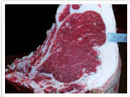
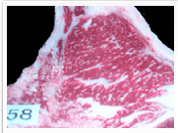
++ 를 위하여!!!
육질 등급 향상을 위해서
<등지방>
<근내지방>
< 비육후기 사료 지방 급여시>
등심단면적의 넓이가
➔ 육량과 육질을 좌우함.
➔ 소의 경락단가 결정
➔ 초기 골격성장이 중요한 열쇠
 | 등지방 | 등심
골격성장 우수 | 50% | 50%
골격성장 불량 | 70% | 30%

Slide 45
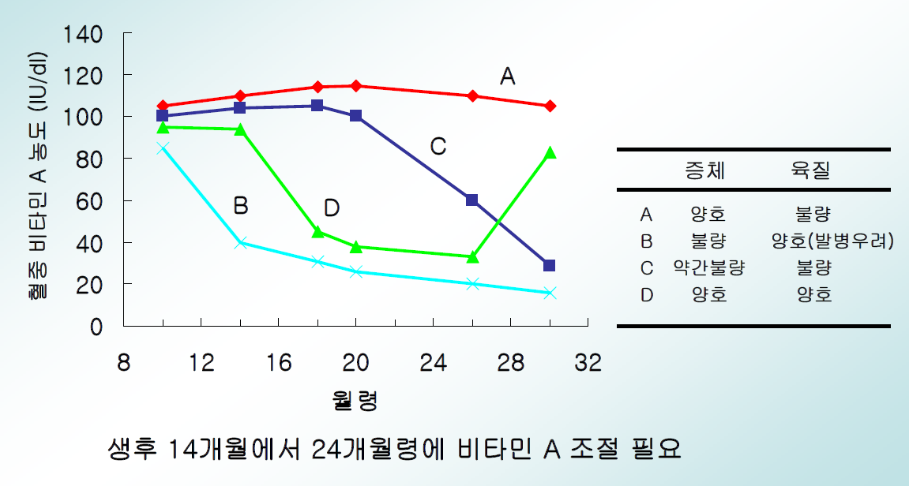
근내 지방도 증가를 하려면!!!
비타민A 조절기술 적용

Slide 46
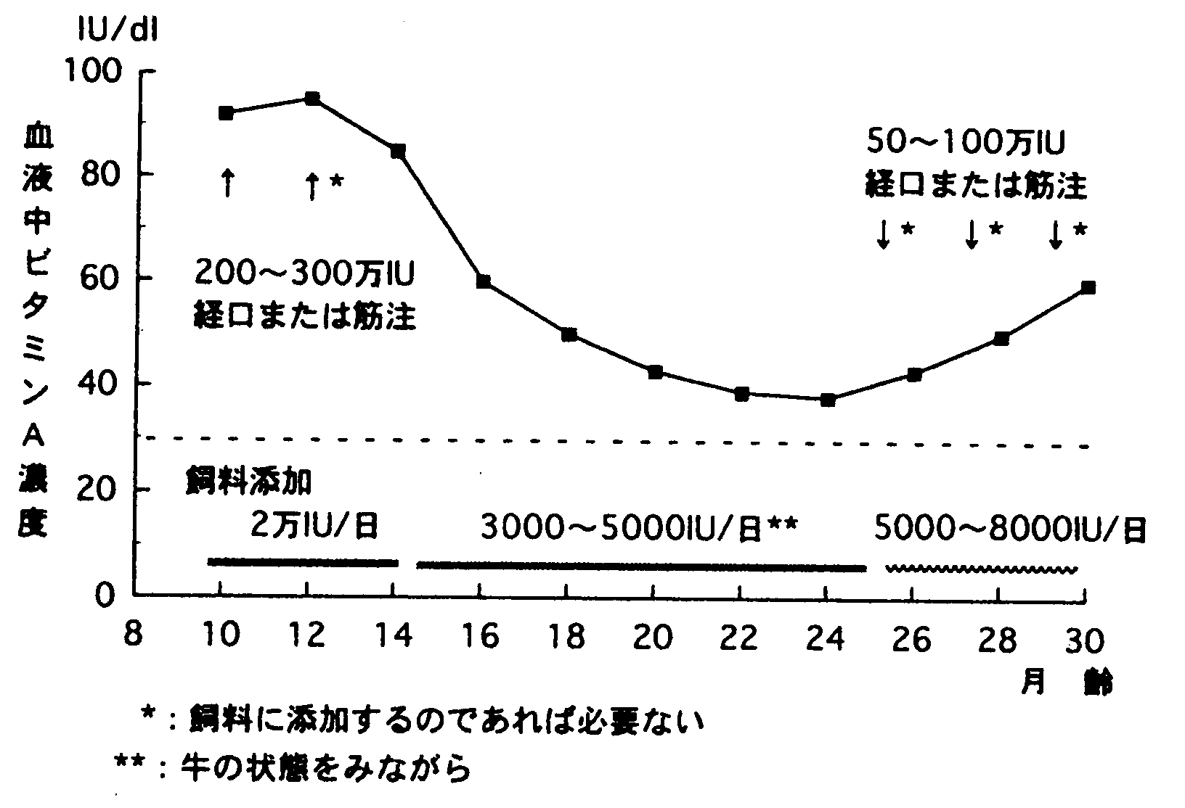
비타민A 급여와 혈중 비타민A 농도 추이
혈
액
중
비
타
민
A
농
도
만 IU
경구 or 근육주사
만 IU
경구 또는 근육주사
육성
비육
숙성
월 령
Oka et al., Proc. Jpn.Soci. Anim. Nutr. Metabol., 43, 137-144. 1999

Slide 47
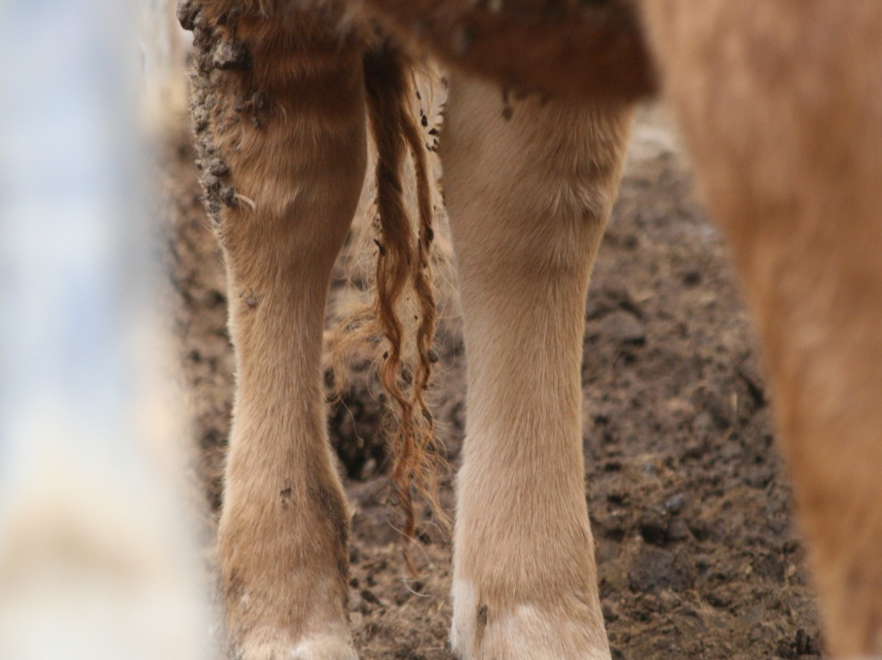
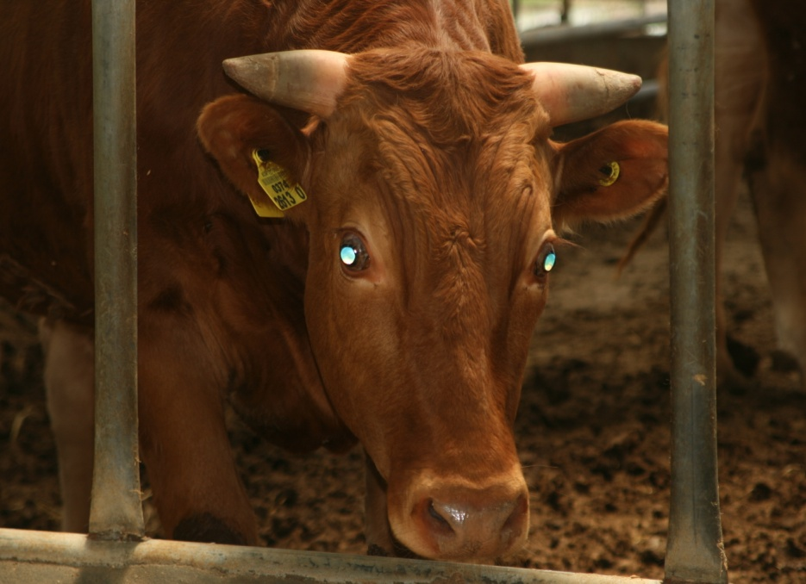
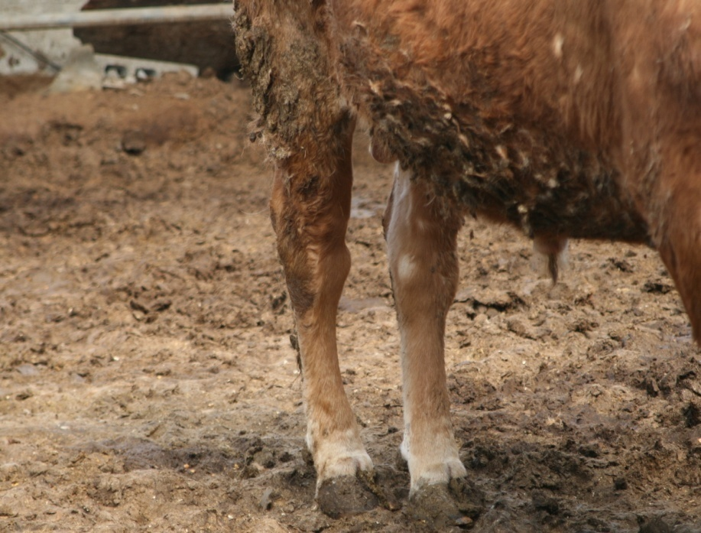
비타민 A 결핍증
◇ 거세 비육우의 경우 생후 20-24월령 발생
◇ 비타민 A 50-100만 IU 근육 주사, 또는 급여

Slide 48
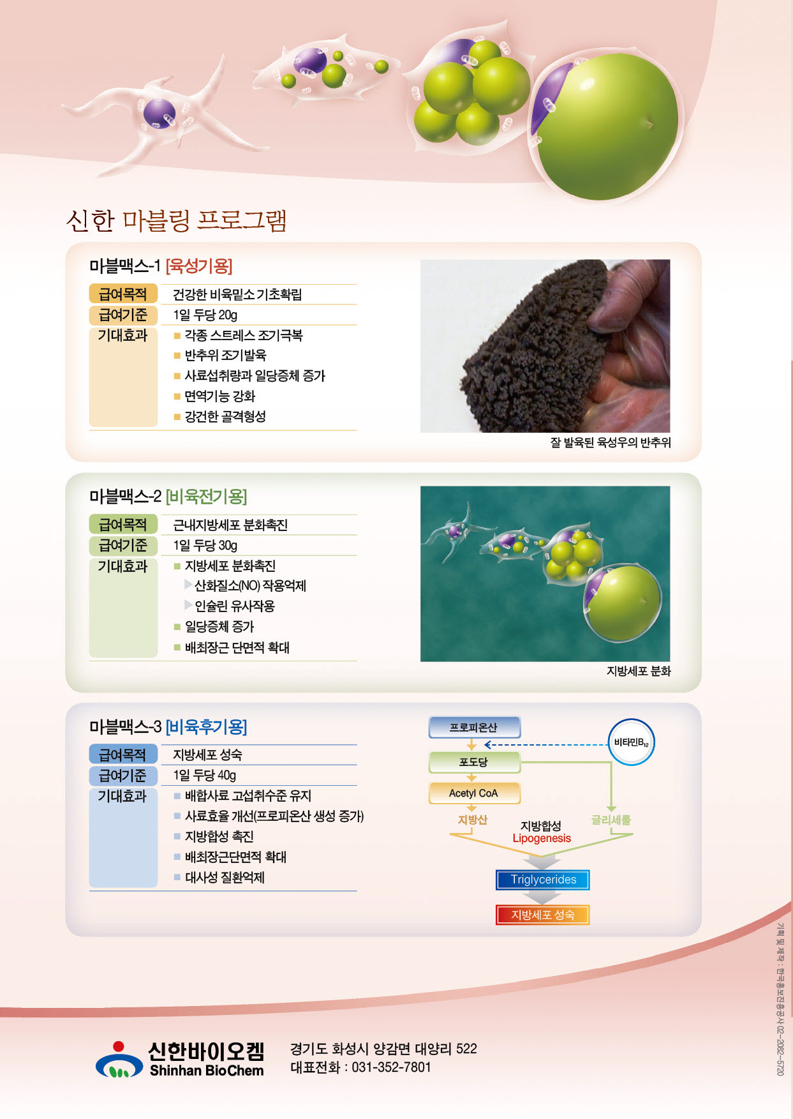
근내 지방도 증가 –기술적 배경
육질 완성

Slide 49
2016년 전국 거세한우 평균 출하성적
항 목 | 2016년
출하 개월령 | 31.2개월
출하체중 | 730kg
도체중량 | 436.6kg
등지방 두께 | 13.8mm
등심단면적 | 91.8cm²
근내 지방도 | 5.6
육질 1+ 이상 | 59.8%

Slide 50
나주 한우의 목표 설정
사육 목표(30개월령 출하)
항 목 | 목 표
출하체중 | 800kg
도체중량 | 480kg
등지방 두께 | 14mm
등심단면적 | 100cm²
근내 지방도 | 6.5
육질 1+ 이상 | 70%

Slide 51
목표 체중 및 일당 증체
구 분 | 개월령(생후) | 목표체중(kg) | 일당증체(kg)
육성기 | 15개월 | 410 | 0.85
비육전기 | 24개월 | 665 | 0.95
비육후기 | 30개월 | 800 | 0.75
전기간 | 30개월 | 800 | 0.85

Slide 52
목표 성적을 달성하려면?
◆ 골격 성장을 극대화
☞ 육성기 TMR의 자유 급여(자유급여의 개념)
☞ 육성기 조사료 급여시 알팔파 (1kg 이내)
◆ 비육전기 근육량 증가
☞ 최대 섭취량으로 올라가도록 볏짚 급여량 제한
☞ 배합사료 급여시 루핀(F) 추가 급여
☞ 중조와 소금을 혼합하여 선택 채식토록 함
◆ 비육후기 근내지방도 향상
☞ 24~25개월령 초음파 실시후 후기 처리 결정
☞ 중조와 소금을 혼합하여 선택 채식토록 함

Slide 53
목표 출하 성적 요약
구 분 | 2007년 | 2016년 | 목표 | 15년 대비
출하체중(kg) | 657 | 730 | 800 | +70kg
도체중량(kg) | 396 | 437 | 480(지육율 60%) | +43kg
◈ 증가 수입 43kg X 16,000원 = 688,000원

Slide 54
Ⅴ. 한우 컨설팅 관련 성적

Slide 55
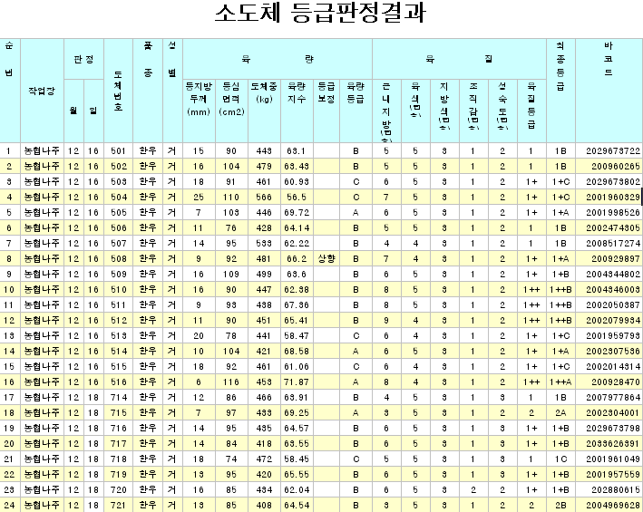
거세우 출하성적
평균도체중
455kg
1+등급이상
67%

Slide 56
거세우 출하성적
2009년 1+등급 출현율 비교(농업경영· 정책연구 35권 4호)
전국
38%
등급출현율
67%
29%
전 국
TMR

Slide 57
거세우 출하성적
2009년 도체중량 비교
(농업경영· 정책연구 35권 4호)
전국
43kg
도체중량
455kg
412kg
전 국
TMR

Slide 58
거세우 출하 성적 비교(나주 J사장님)
년도 | 평균 출하 월령 | 도체중 | 출하두수 | 사료
2014 | 30.27 | 410.81 | 74두 | P사
2015 | 32.33 | 420.57 | 67두 | P사
2016.3 | 33.61 | 440.84 | 21두 | P사
2016.10 | 29.60 | 441.56 | 84두 | 육성TMR+비육배합사료

Slide 59
거세우 출하 등급 두수(나주 J사장님)
 | 2014년 | 2015년 | 2016. 3 | 2016. 10
1++ | 15 | 12 | 4 | 12
1+ | 35 | 24 | 10 | 44
1 | 17 | 17 | 4 | 24
2 | 7 | 11 | 2 | 4
3 |  | 3
계 | 74 | 67 | 20 | 84
A | 20 | 14 |  | 14
B | 42 | 28 | 5 | 42
C | 12 | 25 | 15 | 28
계 | 74 | 67 | 20 | 84

Slide 60
거세우 등급 출현율 (나주 J사장님)
 | 2014년 | 2015년 | 2016. 3 | 2016. 10
도체중 | 410.81 | 420.57 | 440.84 | 441.56
1+ 이상 | 67.57 | 53.73 | 70.00 | 66.67
1등급 이상 | 90.54 | 79.10 | 90.00 | 95.24
A | 27.02 | 20.90 |  | 16.67
B | 56.76 | 41.79 | 25.00 | 50.00
C | 16.22 | 37.31 | 75.00 | 33.33

Slide 61
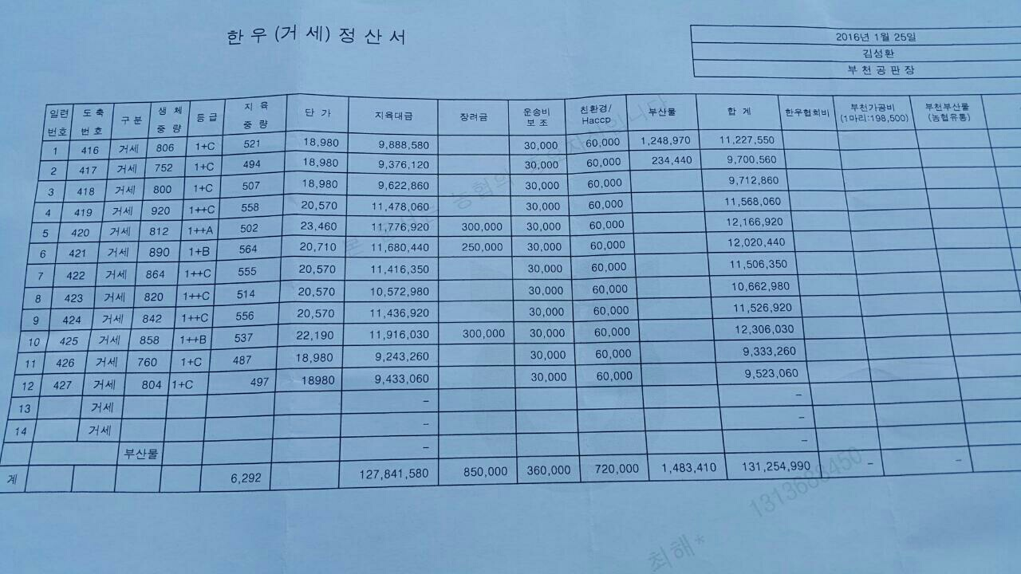
거세우 출하성적
2016.1.25. 고양지역, 12두, 131백만-524Kg/두, 천만원/두

Slide 62

결 론
월간소득증가
(농가소득증대)
출하성적향상
TMR

Slide 63


Slide 64

질의 및 응답
질 의 응 답

Slide 65
감사합니다.

